Slide 1
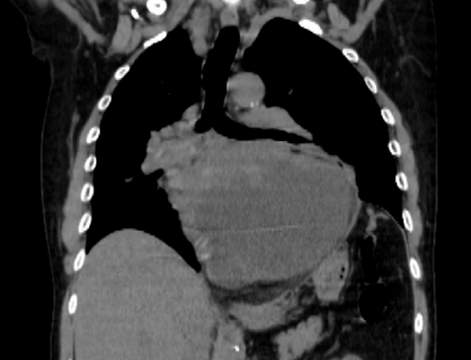
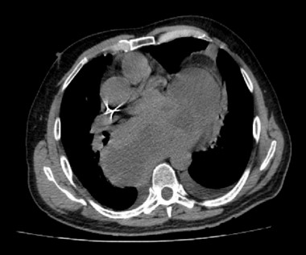
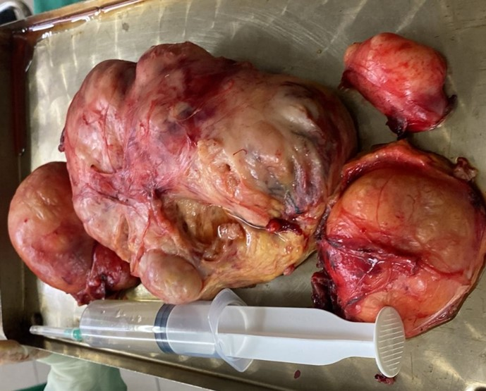
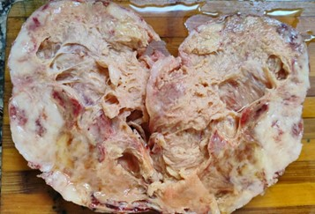
LEIOMIOSARCOMA GIGANTE
UN RARO CASO DE TUMOR MEDIASTINAL
P-162
Robaina G, Retegui M, Urdapilleta M, Aquino A, Arrien Zucco M, Penizzotto C, Cerdera Noguera V, Penizzotto M.
Sanatorio San Roque, Curuzú Cuatiá, Corrientes.
INTRODUCCIÓN
Los tumores mesenquimáticos malignos de localización mediastinal son muy infrecuentes, dentro de estos, los leiomiosarcomas son excepcionales. Presentamos un paciente con leiomiosarcoma de grandes dimensiones.
CASO CLÍNICO
Hombre de 71 años, no tabaquista, con antecedente de hipertensión arterial y resección quirúrgica de un liposarcoma testicular a los 44 años.
Consultó por tos seca de 6 meses de evolución, y disfagia progresiva en últimos meses. Esto motivó la realización de una VEDA con el hallazgo de compresión extrínseca del tercio inferior del esófago, sin lesiones endoluminales.
En tomografía de tórax se evidenció una voluminosa masa en mediastino medio y posterior, heterogénea, multilobulada de 203 x 142 x 115 mm con compresión y desplazamiento de silueta cardiaca y esófago.
Se solicitaron marcadores tumorales que resultaron negativos. Se realizó punción aspiración de la tumoración, obteniéndose un material semilíquido que resultó negativo para células neoplásicas.
Se discutió en ateneo multidisciplinario donde se definió efectuar un procedimiento quirúrgico. Se realizó estadificación mediastinal quirúrgica por videotoracoscopía y posterior resección tumoral por toracotomía, logrando la resección total del mismo. El diagnóstico final fue LEIOMISARCOMA MEDIASTINAL DE BAJO GRADO. A los tres meses de la intervención el paciente falleció debido a complicaciones cardiovasculares.
A
B
C
D
DISCUSIÓN Y CONCLUSIONES
Los leiomiosarcomas de mediastino representan solo el 5 al 10% de los sarcomas mediastinales primarios. Se pueden originar de pequeños vasos, de músculo liso derivado del mesodermo o del esófago.
Este caso es presentado debido a su singularidad. Además de la baja frecuencia de estos tumores, destaca en este caso las dimensiones al momento del diagnóstico. Otro aspecto notable es el antecedente de un tipo diferente de sarcoma en el mismo paciente.
E
Figura 1. A y B) Tomografía de tórax corte coronal y axial. C) Pieza quirúrgica D) Foto de macroscopía. E) Fotos de microscopía: H/E x 400 y H/E x 100 (superior izquierda y derecha) – IHQ con AML y desmina x 100 (inferior izquierda y derecha).

